Slide 1
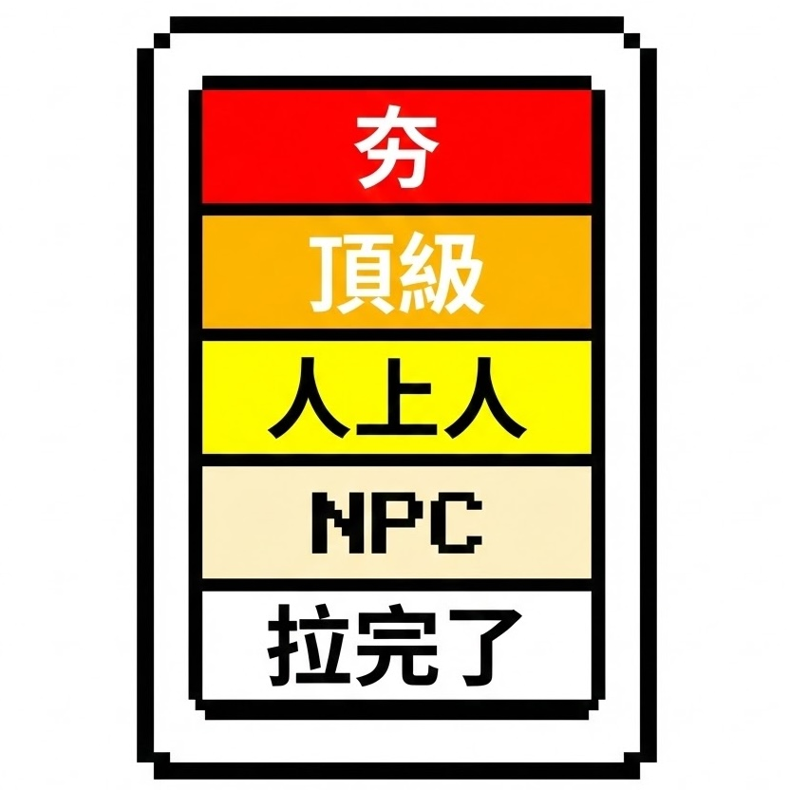
從
夯
到
拉

